Slide 1
教学安排
课程进度
本学期教学周有16周
半期考预定在第8周周六（4月22日上午）
课程考核成绩构成比例
总评成绩=0.3*期中成绩+0.3期末成绩
+0.1*小测1成绩+0.1*小测2成绩
+0.1*作业成绩+0.1*考勤成绩
期中、期末试卷构成
选择题（10题，20分）、填空题（10题，20分）、计算题（5题，60分）
课后作业
课程组自编习题
考勤
建议使用微信小程序“厦大教务”或APP

Slide 2
第0章 绪论、矢量运算
0.1 绪论
0.2 矢量运算

Slide 3
0.1 绪论
世界是物质的，
物质是运动的，
运动是有规律的。
物理学

Slide 4
0.1 绪论
研究物质的运动形态与相互作用的基本规律的科学。
研究目的在于认识物质运动的普遍规律。
物理学的研究对象：
机械运动 ——力学
分子热运动 ——热学
电磁运动 ——电磁学、光学
原子和原子核运动 ——原子物理学、原子核物理学
基本粒子运动 ——基本粒子物理学
…
物理学

Slide 5
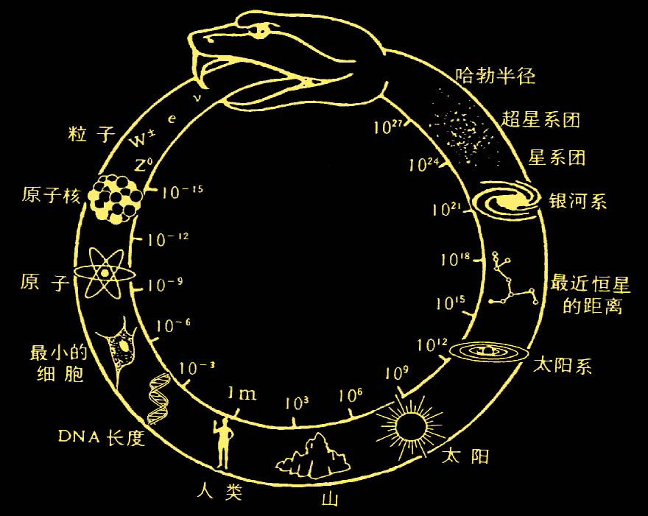
0.1 绪论
物理学
蛇吞尾图

Slide 6
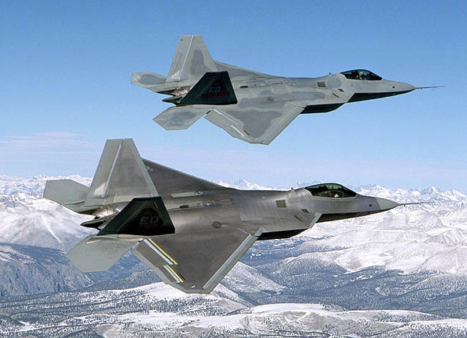
0.1 绪论
机械运动

Slide 7
0.1 绪论
分子热运动

Slide 8
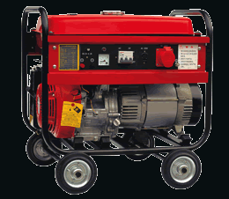



0.1 绪论
电磁运动

Slide 9

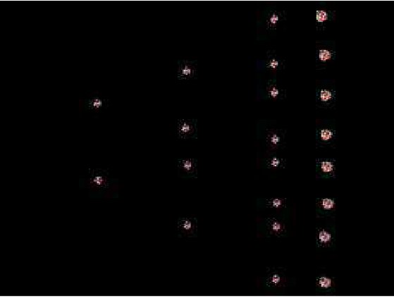
0.1 绪论
原子和原子核运动

Slide 10
0.1 绪论
物理学的分类：
物理学理论分为五大块：
经典力学
热力学
电磁学
相对论
量子力学
按照研究的方法，可分为：
理论物理
实验物理
计算物理
物理学

Slide 11
0.1 绪论
理论与实验
物理学本质上是实验科学
理论的指导作用对物理学发展的影响
继承与创新
相对与绝对
物理学的研究方法

Slide 12
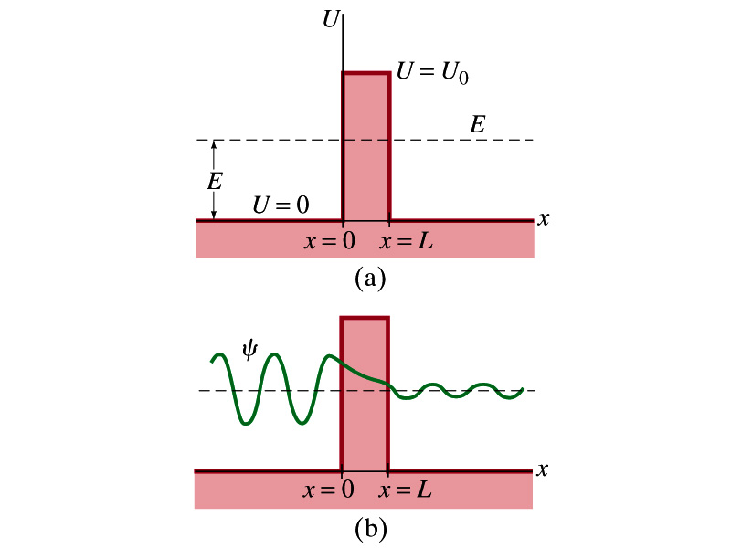
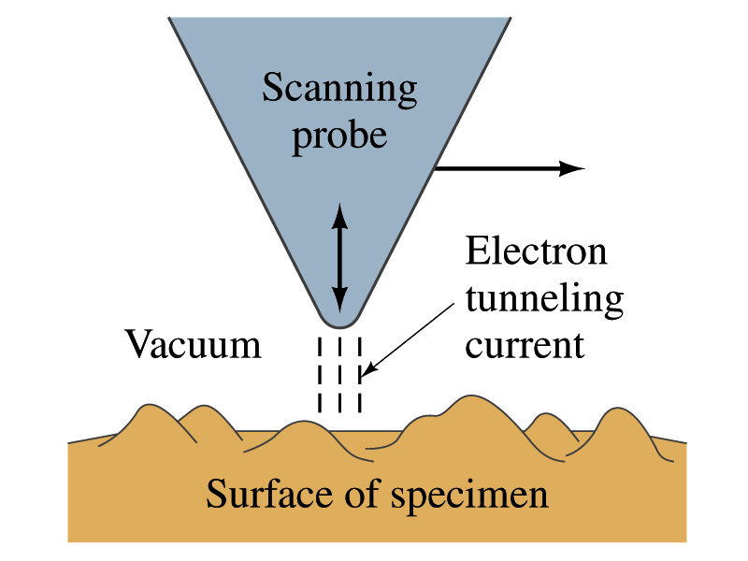
0.1 绪论
量子力学与STM
BEC的实现
电子波动性的实验证实
理论的指导作用对物理学发展的影响

Slide 13
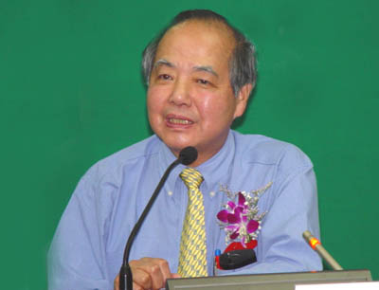
0.1 绪论
理论与实验——“李政道定律”
定律一：没有实验家，理论家就会迷失方向
定律二：没有理论家，实验家就会迟疑不决

Slide 14
0.1 绪论
物理规律的相对性与绝对性
物理定理、定律、理论反映了客观世界的运动规律，具有稳定性、可重现性
具有绝对真理的成份
定理、定律、理论又具有近似性，只在一定范围内才正确，因为：
客观世界本身是不断发展变化的，人的认识永远没有完结
人的认识水平受到历史条件的限制
任何实验都不能绝对精确，测量都有误差
不可能弄清楚每一现象和别的现象之间的全部联系
因此，不能把任何物理理论当作无条件的、永恒的东西加以绝对化！

Slide 15
0.1 绪论
Why
学分？毕业？文凭？
生活中的物理
物理思维、逻辑思维
物理是一门培养和提高学生科学素质，科学思维方法和科学研究能力的重要基础课。

Slide 16
0.1 绪论
为什么要提高理工科学生的物理素质？
定位：物理教育——科学素质教育
不仅仅是为后续课程服务
不仅仅是为专业服务
立足于提高自身科学素质，有益于终身学习和发展
根本原因：物理学与工程技术的关系

Slide 17
0.1 绪论
三次工业革命
*第一次工业革命（17~18世纪）：建立在牛顿力学和热力学发展的基础上，其标志是以蒸汽机为代表的一系列机械的产生和应用。
*第二次工业革命（19世纪）：建立在电磁理论发展的基础上，其标志是发电机、电动机、电讯设备的出现和应用。
*第三次工业革命（20世纪）：建立在相对论和量子力学发展的基础上，其标志是以信息技术为代表的一系列新学科、新材料、新能源、新技术的兴起和发展。

Slide 18
0.1 绪论
物理学与技术关系的两种模式
*技术 物理 技术（典型例子：热学）
*物理 技术 物理（典型例子：电磁学）
在现代社会中主要以第二种方式进行。

Slide 19
0.1 绪论
提供科学原理
物理学
指导技术路线的选择和技术方案的改进
培养技术人员的科学品格和创新能力，使其眼光远，层次高，后劲足

Slide 20
0.1 绪论
What?
Why?
How?

Slide 21
0.1 绪论
建立正确的物理概念
时间?空间?质量?……
掌握基本的物理理论
力学\热学\电磁学\光学……
体会物理学的学习方法
理论与实验\继承与创新\相对与绝对
基本要求

Slide 22
0.1 绪论
How
1. 正确认识：学习，学科的重要性。
2. 正确观念：目标：知识，方法，素质。
要求：学物理，学本质，学思想。
培养：克服困难，创造力。
3.正确方法：普遍性：思考，理解，总结。
（学会学习）特殊性：针对性 。
4. 珍惜时间：现在 1年=以后n年。
5. 教学合作：自学和答疑。

Slide 23
0.1 绪论
How
听
上课、讨论
看
预习、上课、复习
想
预习、上课、复习、讨论（不仅仅是提问）
动
动笔！公式、定理的应用只是“听、看、想”是不够的。

Slide 24
0.1 绪论
运动学
只描述物体的运动，不涉及引起运动和改变运动的原因。
动力学
研究运动与相互作用之间的关系。
静力学
研究物体在相互作用下的平衡问题。
《力学》
牛顿力学只涉及弱引力场中物体的低速运动
⎯ 是整个物理学的基础
⎯ 广泛应用于工程技术
要在中学的基础之上提高
“似曾相识”的内容，不可大意
注意基本原理、基本方法、基本规律

Slide 25
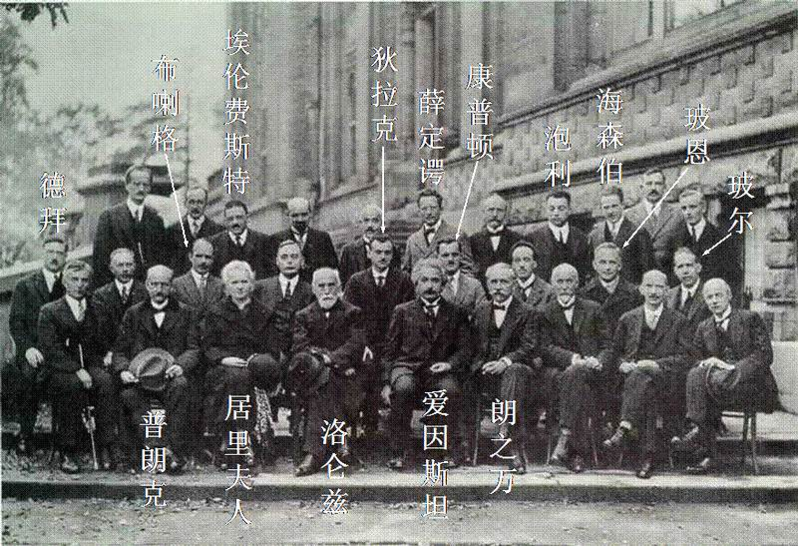
0.1 绪论
欢迎大家进入神奇的物理世界!

Slide 26
第0章 绪论、矢量运算
0.1 绪论
0.2 矢量运算

Slide 27
0.2 矢量运算
标量
定义：只有大小，没有方向的量。
表示：数字（可带正负号）
遵循通常的代数运算法则
例：质量、时间、温度、能量等
矢量与标量

Slide 28
0.2 矢量运算
矢量
定义：既有大小，又有方向的量。
表示：
书写：带箭头的字母 （手写的方式）
印刷：黑斜体字母 A
有向线段 长度：矢量的大小（矢量的模）
方向：箭头的指向
遵循矢量运算法则
例：位移、速度、加速度、力、动量等
矢量与标量

Slide 29
0.2 矢量运算
矢量的合成与分解
矢量的合成
平行四边形法则
三角形法则

Slide 30
0.2 矢量运算
矢量的合成与分解
矢量的分解
把一个矢量看成两个或两个以上的矢量相加。
一般一个矢量有无穷多种分解法

Slide 31
0.2 矢量运算
矢量的合成与分解
矢量的正交分解
z
y
x

Slide 32
0.2 矢量运算
矢量的合成与分解
矢量和（差）的正交分量表示

Slide 33
0.2 矢量运算
矢量与标量的乘积
矢量的标积（点积、点乘）
矢量的矢积（叉积、叉乘）
矢量的乘积

Slide 34
0.2 矢量运算
矢量的乘积
矢量与标量的乘积
定义：
性质：

Slide 35
0.2 矢量运算
矢量的乘积
矢量的标积（点积、点乘）
定义：
性质：
交换律
分配律
矢量的标积的正交分量表示：

Slide 36
0.2 矢量运算
矢量的乘积
矢量的矢积（叉积、叉乘）
定义：
性质：

Slide 37
0.2 矢量运算
矢量的乘积
矢量的矢积（叉积、叉乘）
矢量的矢积的正交分量表示：

Slide 38
0.2 矢量运算
矢量函数的导数与积分
矢量函数（变矢量）

Slide 39
0.2 矢量运算
矢量函数的导数与积分
矢量函数的导数
定义:
z
y
x

Slide 40
0.2 矢量运算
矢量函数的导数与积分
矢量函数的导数
性质:
矢量函数导数的正交分量表示:

Slide 41
0.2 矢量运算
矢量函数的导数与积分
矢量函数的积分
定义:

Slide 42
0.2 矢量运算
矢量函数的导数与积分
矢量函数的积分
性质:
矢量函数积分的正交分量表示:

Slide 43
0.2 矢量运算
例0.1
，

Slide 44
0.2 矢量运算
例0.1

Slide 45
0.2 矢量运算
例0.2
，

Slide 46
0.2 矢量运算
例0.2

Slide 47
0.2 矢量运算
练习
证明以下矢量运算的基本性质：
注意矢量符号的书写！

Slide 48
第1章 质点运动学
1.1 质点、参考系、坐标系
1.2 描述质点运动的物理量
1.3 自然坐标系、圆周运动
1.4 相对运动

Slide 49
机械运动
一个物体相对于另一个物体的空间位置随时间发生变化；或一个物体的某一部分相对于其另一部分的位置随时间而发生变化的运动。
力学
研究物体机械运动及其规律的学科。

Slide 50
运动学
研究物体在空间的位置随时间的变化规律以及运动的轨道问题，而并不涉及物体发生机械运动的变化原因。
动力学
以牛顿运动定律为基础，研究物体运动状态发生变化时所遵循规律的学科。

Slide 51
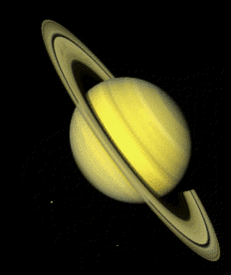
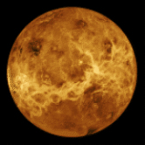
1.1 质点、参考系、坐标系
质点
具有一定质量的，大小和形状可以忽略的理想物体。
质点是一种理想的模型。
复杂物体可看成质点的组合。
行星
可以把行星绕太阳的运动看做是质点的运动。
一个物体能否被抽象为质点，关键不在于物体的大小，而在于所研究问题的性质。
太阳

Slide 52
1.1 质点、参考系、坐标系
物质的运动具有绝对性
描述物质运动具有相对性
对物体运动的描述与参考系有关。
参考系（参照系）
为描述物体的运动而选取的参考物体。

Slide 53
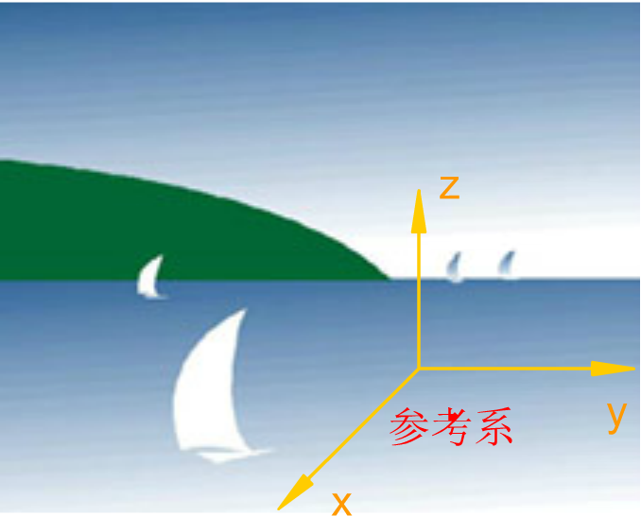
1.1 质点、参考系、坐标系

Slide 54
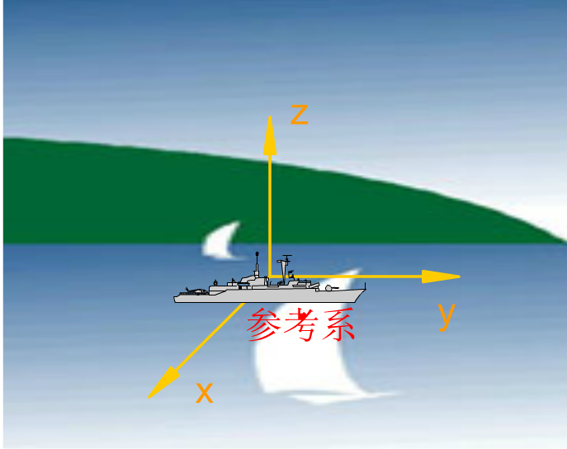
1.1 质点、参考系、坐标系

Slide 55
1.1 质点、参考系、坐标系
坐标系
为标定物体空间位置而设置的坐标系统。
直角坐标系：P(x, y, z)
自然坐标系
极坐标系
球坐标系
柱坐标系
z
P(x, y, z)
O
y
x

Slide 56
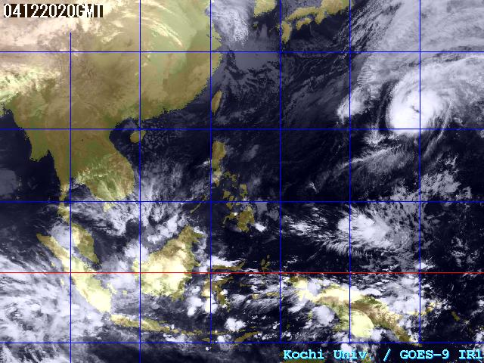
1.2 描述质点运动的物理量
位置矢量与运动方程
上海
热带风暴

Slide 57
1.2 描述质点运动的物理量
位置矢量与运动方程
z
位置矢量 （位矢）
从坐标原点O出发，指向质点所在位置P的一有向线段
P(x,y,z)
γ
O
β
α
y
位矢用直角坐标值表示为：
x

Slide 58
1.2 描述质点运动的物理量
位置矢量与运动方程
运动方程：
z
O
y
轨道方程
x

Slide 59
1.2 描述质点运动的物理量
位移与路程
z
A
设质点做曲线运动
t时刻位于A点，位矢
t+Δt时刻位于B点，位矢
B
O
y
位移矢量：
x
在Δt 时间内，位矢（位置矢量）的变化量（即A到B的有向线段），简称位移。

Slide 60
1.2 描述质点运动的物理量
z
A
位移与路程
B
在直角坐标系中
O
y
x
路程：质点在轨道上所经过的曲线长度Δs

Slide 61
1.2 描述质点运动的物理量
速度
速度是反映质点运动快慢和方向的物理量。
单位时间内质点所发生的位移。
z
平均速度
A
B
瞬时速度
O
质点在某一时刻所具有的速度
y
x

Slide 62
1.2 描述质点运动的物理量
速度
瞬时速度的大小：
——瞬时速率
瞬时速度的方向:轨道上质点所在处的切线方向
速度的矢量式：
速度的三个坐标分量：

Slide 63
1.2 描述质点运动的物理量
速率
在Δt时间内，质点所经过路程 Δs 对时间的变化率
Δs
平均速率：
A
B
瞬时速率：
一般情况：
当Δt→0时：

Slide 64
1.2 描述质点运动的物理量
z
加速度
加速度是反映速度变化的物理量
t₁时刻，质点速为
t₂时刻，质点速度为
o
Δt 时间内，速度增量为：
y
x
平均加速度：
平均加速度的方向与速度增量的方向一致。
加速度与速度的方向一般不同.

Slide 65
1.2 描述质点运动的物理量
加速度
z
当Δt→0时，平均加速度的极限即为瞬时加速度。
瞬时加速度：
o
y
x
当Δt 趋向零时，速度增量 的极限方向。

Slide 66
1.2 描述质点运动的物理量
运动学的两类问题
运动方程是运动学问题的核心
1. 已知运动方程，求质点任意时刻的位置、速度以及加速度
2. 已知运动质点的速度函数（或加速度函数）以及初始条件求质点的运动方程

Slide 67
1.2 描述质点运动的物理量

Slide 68
1.2 描述质点运动的物理量

Slide 69
1.2 描述质点运动的物理量
例1.2 质点以加速度a（a为常量）沿x轴运动。开始时，速度为v₀，处于x₀的位置，求质点在任意时刻的速度和位置。
解：
运动方程
匀变速直线运动公式

Slide 70
第1章 质点运动学
作业
1-2、1-4

